Slide 1
Escuela Politécnica del Ejército
FACULTAD DE CIENCIAS ADMINISTRATIVAS
Tesis presentada como requisito previo a la obtención del Título de:
INGENIERO EN MARKETING
“PROYECTO DE FACTIBILIDAD PARA LA CREACIÓN DE UNA TIENDA VIRTUAL QUE COMERCIALIZA ALIMENTOS ORGÁNICOS”
AUTOR: DANNY R. POZO MARTÍNEZ
AÑO 2015

Slide 2
Introducción
Necesidad del Proyecto de Factibilidad:
Incremento en el uso del Internet para adquisiciones.
Necesidad del País por cambiar la Matriz productiva.
Consumo de productos alimenticios de origen orgánico en la ciudad de Guayaquil (Parroquia Urbana Satélite del Cantón Samborondón).

Slide 3
Guión del Proyecto
Capítulo I: Antecedentes
Capítulo II: Análisis Situacional
Capítulo III: Investigación de Mercados
Capítulo IV: Estudio Técnico
Capítulo V: Estudio financiero
Capítulo VI: Conclusiones y Recomendaciones

Slide 4
Capítulo I Antecedentes

Slide 5
Antecedentes
El 2014 el 34% de la población ha comprado en algún momento por Internet Instituto Nacional de Estadísticas y Cencos (INEC).
Ministerio de Salud Pública - Instituto Nacional de Estadística y Censos en la Encuesta período de 2011-2013 revelo la prevalencia de sobre-peso y obesidad en Ecuador es 62.8%.
Adultos del quintil más rico 66.4% vs. adultos del quintil más pobre 54.1%.

Slide 6
Antecedentes
Principales causas de muerte en Ecuador es la diabetes e hipertensión, según datos del Instituto Nacional de Estadísticas y Censos (INEC) 2013.
El costo de estas enfermedades varía entre $554 y $23.248 por paciente en total 700 millones de dólares anuales.

Slide 7
Productos Orgánicos
Alimento vegetales o animales producidos bajo un conjunto de procedimiento y certificaciones denominadas orgánicas.
Métodos que evitan el uso de transgénicos, sintéticos, pesticidas, herbicidas y fertilizantes artificiales.
Reducir los índices de toxicidad de los alimentos.

Slide 8
Reseña Histórica
Venta por catálogo que nació en los Estados Unidos en el año de 1920.
Hoy en día el comercio electrónico se ha modificado por factores como las redes sociales, comunicaciones móviles, teléfonos inteligentes y tablets que están prácticamente al alcance de toda la población.
Año de 1980 se modernizó la venta de catálogos con el ingreso a la televisión.
Año de 1990 con el Internet en crecimiento inicio el Comercio Electrónico.
En 1989 la aparición de la WWW, World Wide Web por sus siglas en Ingles, creada por el ingles Tim Berners-Lee.

Slide 9
Giro del Negocio
Ocupación principal la Tienda Virtual “Del Huerto” es la comercializar productos alimenticios de origen orgánico.
Comunicar en palabras simples bienestar y salud, su dirección es www.delhuerto.com
Comercialización consiste en mostrar imágenes de alta calidad, especificando sus características, forma de pago y proceso de entrega mediante la Web.

Slide 10
Direccionamiento Estratégico
Ofertar a nuestros clientes alimentos de origen orgánicos de excelente calidad, por medio de una Tienda Virtual amigable y sencilla, donde puedan seleccionar de una variedad de productos, y luego ser entregados en la comodidad de su hogar.
Misión
El Origen, la razón de ser de la organización.

Slide 11
Direccionamiento Estratégico
Al 2020 ser la Tienda Virtual líder en ofertar la mejor calidad de productos orgánicos a nuestros clientes que puedan adquirir por medio del Internet.
Visión
Vista al futuro, ambiciosa en la que puedan creer todos en la organización.

Slide 12
Objetivos
Objetivo a corto plazo:
Ofrecer una excelente experiencia de compra interactiva por la web.
Promocionar el consumo de productos orgánicos en Guayaquil.
Incrementar la confianza al realizar compras en una tienda virtual de productos alimenticios.
Dar a conocer los beneficios que poseen la agricultura orgánica tanto para el ecosistema, el consumidor y el pequeño agricultor.
Ser el primero en el Mercado electrónico en ofrecer productos orgánicos en un estilo de Tienda virtual para Guayaquil.

Slide 13
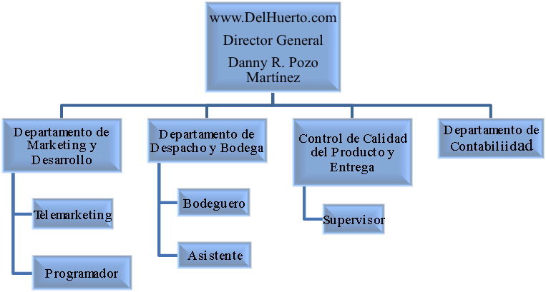
Estructura Organizacional
Nivel Directivo
Nivel Ejecutivo
Nivel Operativo

Slide 14
Capítulo II Análisis Situacional

Slide 15
Análisis Situacional
Macroambiente
Producto Interno Bruto.
Inflación.
Tasas de Interés.
Comercio Electrónico en el Ecuador.
Factores Ecológicos.
Microambiente
Negociación con los clientes.
Negociación con los Proveedores.
Amenaza de Competidores.

Slide 16
Macroambiente Producto Interno Bruto
Año 2014 presenta un crecimiento de 3.8%, posicionándolo en comparación a otros países en el número 63 de 196 países que publican el PIB.
En relación con este proyecto posee un impacto medio.

Slide 17
Inflación
La inflación anual presenta una variación de 4,36% para el mes de julio del 2015.
En relación al proyecto su impacto es alto ya que merma la capacidad de compra en el mercado y afecta las inversiones productivas.

Slide 18
Tasas de Interés
Referencia de los costos que tiene un crédito o la utilidad que percibe los ahorros.
En comparación al año anterior la tasa de interés se ha mantenido y para este proyecto estas condiciones tiene un impacto medio.

Slide 19
Comercio Electrónico en el Ecuador
2014 movió cerca de 540 millones con un crecimiento promedio de 35%.
Compra que provenían de los EEUU por medio de la tienda virtual Amazon (INEC).
El comercio electrónico está creciendo pero con tiendas virtuales y productos extranjeros.
Comercio Electrónico para este proyecto posee un impacto alto al mostrar que el Ecuador brinda una disposición favorable para el emprendimiento.

Slide 20
Factores Ecológicos
En la sociedad Ecuatoriana hoy en día se identifica con mayor porcentaje una conciencia ecológica.
El Factor Ecológico para este proyecto tiene un impacto alto, por la comercialización de productos orgánicos, amigables con el Ecosistema.
Para los productores el beneficio proviene de la reducción de la contaminación en sus tierras

Slide 21
Microambiente Negociación con los Clientes
Cambio en la alimentación, en personas de zonas residencial que no pueden tener acceso a una tienda que comercialice productos orgánicos.
Influir al consumidor a buscar productos con menor niveles de toxicidad, que puedan ser amigables con el ambiente y que usen la tecnología de la comunicación para poder llevar estos productos a sus hogares.
Fidelizar al cliente por medio de confiabilidad, seguridad y afinidad que expresa el sitio web a su consumidor.

Slide 22
Negociación con los Proveedores
Productos orgánicos más conocidos en las ciudades grandes como Guayaquil.
“Del Huerto” ofrece a sus proveedores una vitrina que permita comercializar productos nacionales en mercados más grandes.
Comunicación clara de los plazos de pago es un factores importante al momento de establecer una estrategia.

Slide 23
Amenaza de Competidores
Presiona a la innovación y diversificación de los servicios.
La competencia en relación con este proyecto posee un impacto medio.

Slide 24
Análisis Interno Matrices de Resumen FODA
Analizar situación actual interna de la Tienda Virtual “Del Huerto”, con el fin de obtener un diagnostico para tomar decisiones y elaborar estrategias.

Slide 25
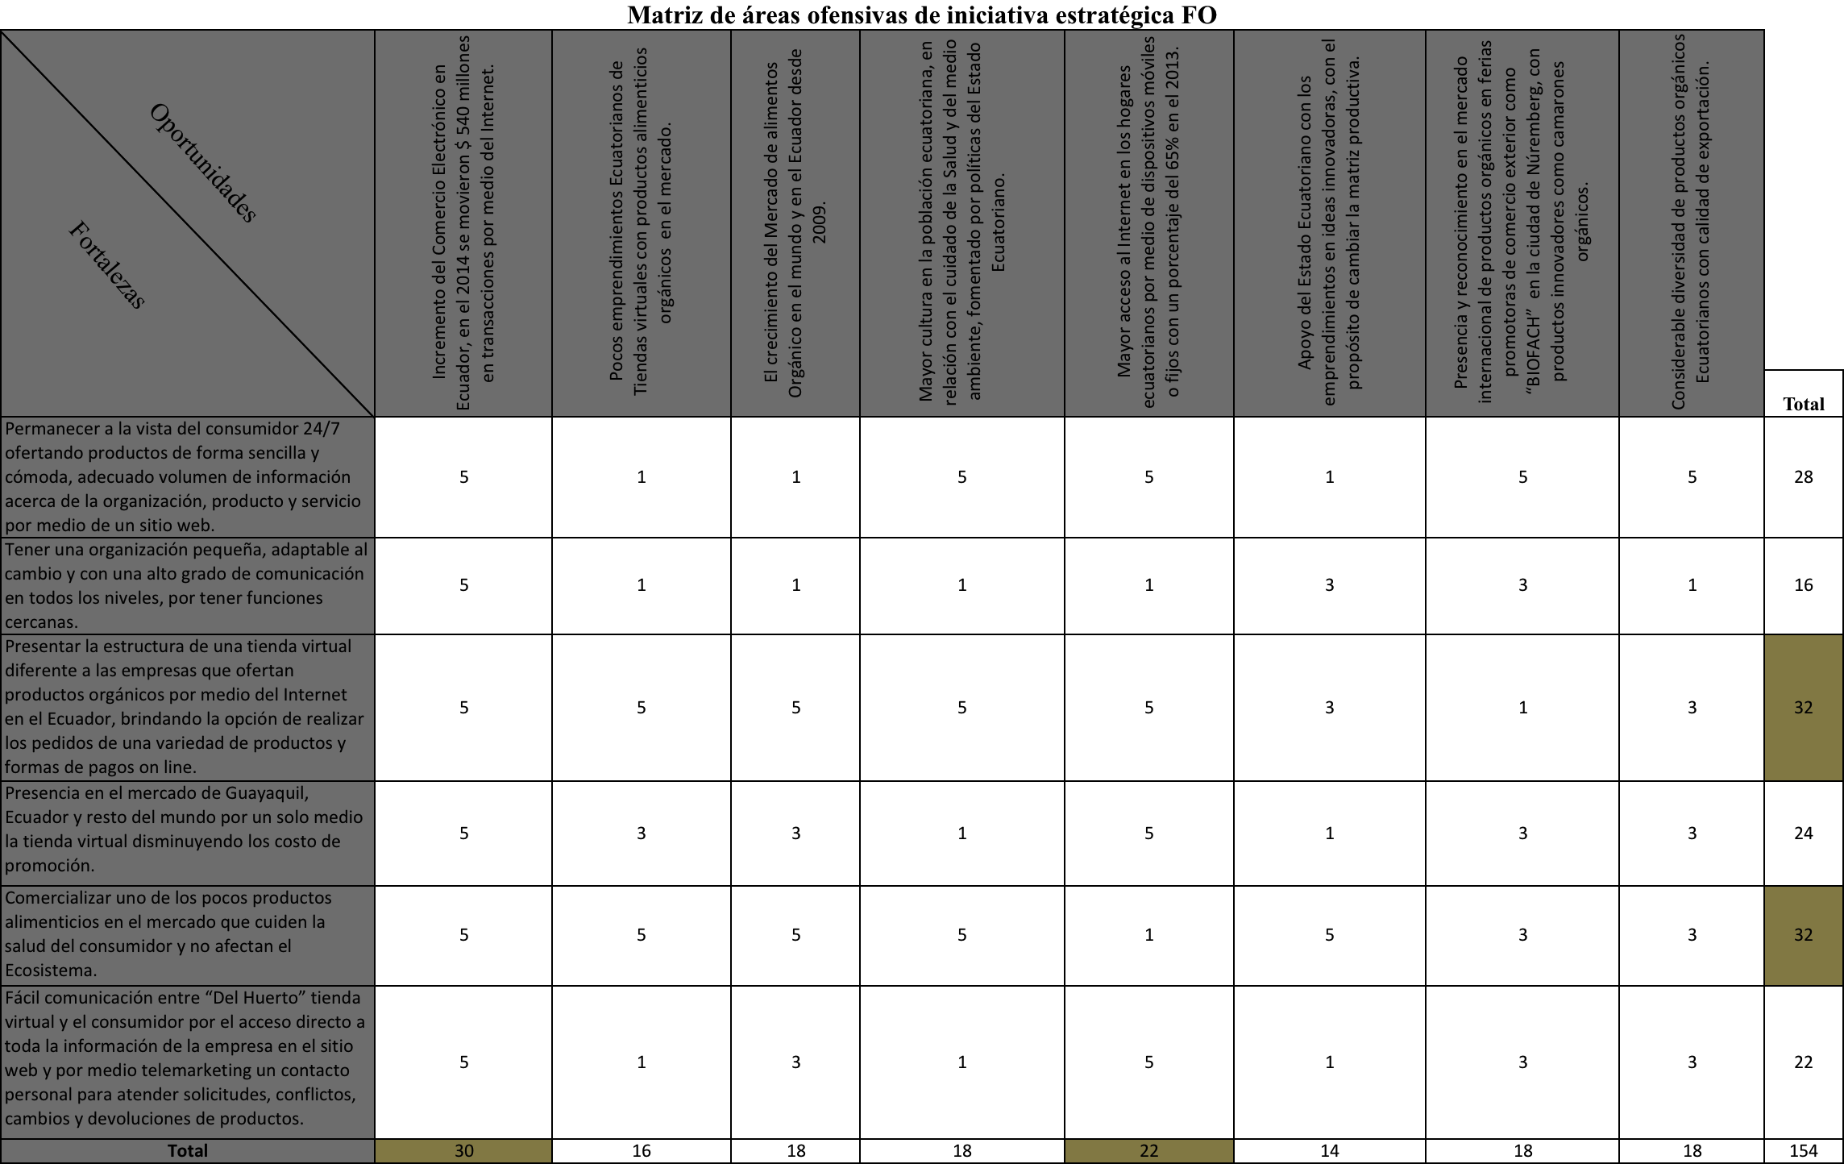
Oportunidad de mayor Impacto:
Incremento del Comercio Electrónico en Ecuador, en el 2014 se movieron $540 millones.
Mayor acceso al Internet en los hogares ecuatorianos por medio de dispositivos móviles o fijos con un porcentaje del 65% en el 2013.
Fortaleza de mayor Impacto:
Estructura de tienda virtual diferente a las empresas que ofertan productos orgánicos por medio del Internet en el Ecuador, brindando la opción de realizar los pedidos de una variedad de productos y formas de pagos on line.
Comercializar uno de los pocos productos alimenticios en el mercado que cuiden la salud del consumidor y no afectan el Ecosistema.

Slide 26
Ratio balance de Fuerza FO
Existe un 64% de probabilidad que las oportunidades de mayor peso, en base a las fortalezas se concreten.

Slide 27
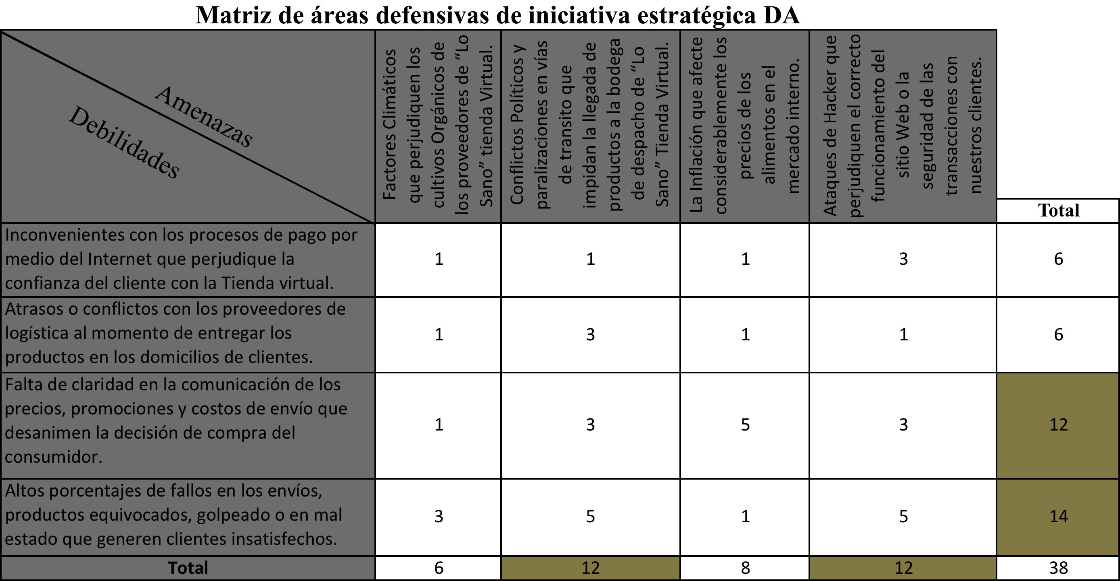
Amenazas de mayor Impacto:
Conflictos Políticos y paralizaciones en vías de transito que impidan la llegada de productos a la bodega de despacho de “Del Huerto” Tienda Virtual.
Ataques de Hacker que perjudiquen el correcto funcionamiento del sitio Web o la seguridad de las transacciones con nuestros clientes.
Debilidades de Mayor Impacto:
Falta de claridad en la comunicación de los precios, promociones y costos de envío que desanimen la decisión de compra del consumidor.
Altos porcentajes de fallos en los envíos, productos equivocados, golpeado o en mal estado que generen clientes insatisfechos.

Slide 28
Ratio balance de Fuerza DA
El 47% representa la probabilidad de que las debilidades, incremente los efectos de las amenazas.

Slide 29
Fortaleza de Mayor Impacto
Comercializar uno de los pocos productos alimenticios en el mercado que cuiden la salud del consumidor y no afectan el Ecosistema.
Fácil comunicación entre “Del Huerto” tienda virtual y el consumidor por el acceso directo a toda la información de la empresa en el sitio web y por medio Telemarketing un contacto personal para atender solicitudes, conflictos, cambios y devoluciones de productos.
Amenazas de Mayor Impacto
La Inflación que afecte considerablemente los precios de los alimentos en el mercado interno.
Ataques de Hacker que perjudiquen el correcto funcionamiento del sitio Web o la seguridad de las transacciones con nuestros clientes.
56% indica que existe una alta probabilidad de que las fortalezas minimicen los efectos de las Amenazas.

Slide 30
Oportunidades de Mayor Impacto:
Incremento del Comercio Electrónico en Ecuador, en el 2014 se movieron $540 millones en transacciones por medio del Internet.
Mayor acceso al Internet en los hogares ecuatorianos por medio de dispositivos móviles o fijos con un porcentaje del 65% en el 2013.
Debilidades de Mayor Impacto:
Falta de claridad en la comunicación de los precios, promociones y costos de envío que desanimen la decisión de compra del consumidor.
Altos porcentajes de fallos en los envíos, productos equivocados, golpeado o en mal estado que generen clientes insatisfechos.
51% muestra que las debilidades poseen una mediana probabilidad de impedir que se puedan tomar las oportunidades.

Slide 31
Ratio balance de Fuerza DO
Se necesita lograr que las oportunidades se transformen en fortalezas y establecerlas como ventajas tangibles.
Fortalecer el interior de la organización para tener una efectiva y eficiente satisfacción del cliente.
Minimizar el efecto de las amenazas, por medio del aprovechamiento de las oportunidades del medio.

Slide 32
Capítulo III Investigación de Mercados

Slide 33
Investigación de Mercados
Definición del Problema
La carencia de comercialización de productos Orgánicos por medio de sitios web ecuatorianos.

Slide 34
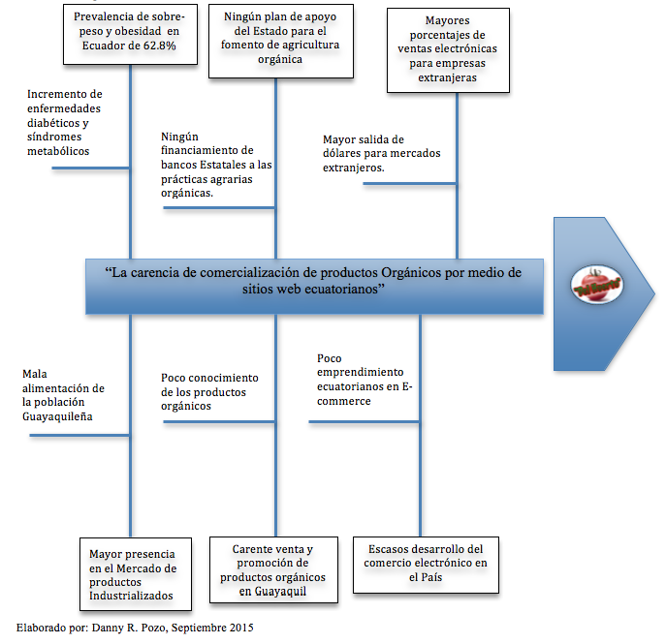
Diagrama de Ishikawa

Slide 35
Propósito de la implementación del Proyecto de Factibilidad
Conocer la aceptación que los alimentos orgánicos tienen en el mercado Guayaquileño con la posibilidad que ofrece el Internet en la venta por medio de tiendas virtuales.

Slide 36
Objetivo de Investigación de Mercados
Objetivos Específicos
Especificar el mercado objetivo y características de los potenciales consumidores de la tienda virtual.
Establecer las características de la demanda en el consumo de productos orgánicos.
Conocer el precio que el consumidor puede pagar por los productos Orgánicos.
Conocer la aceptación de la tienda virtual "Del Huerto” en la venta productos orgánicos.
Identificar los medios de publicidad que prefiere los consumidores.

Slide 37
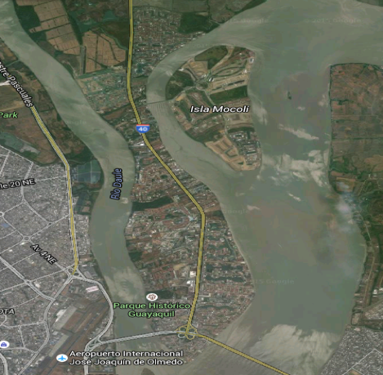
Población de estudio
Parroquia Urbana Satélite del Cantón Samborondón.
Este sector posee 10.000 habitantes, distribuidas en 54 urbanizaciones.
Homogeneidad, es decir que todo los habitantes de este sector son de clase media alta y realizan comúnmente compras por medio del internet.

Slide 38
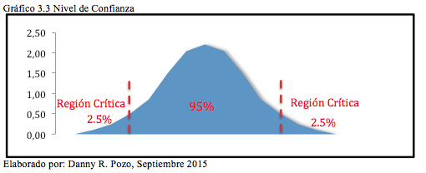
Determinación del Tamaño de la Muestra
n=370 Personas
Urbanizaciones seleccionadas: Parque Magno, La Puntilla y Betania

Slide 39
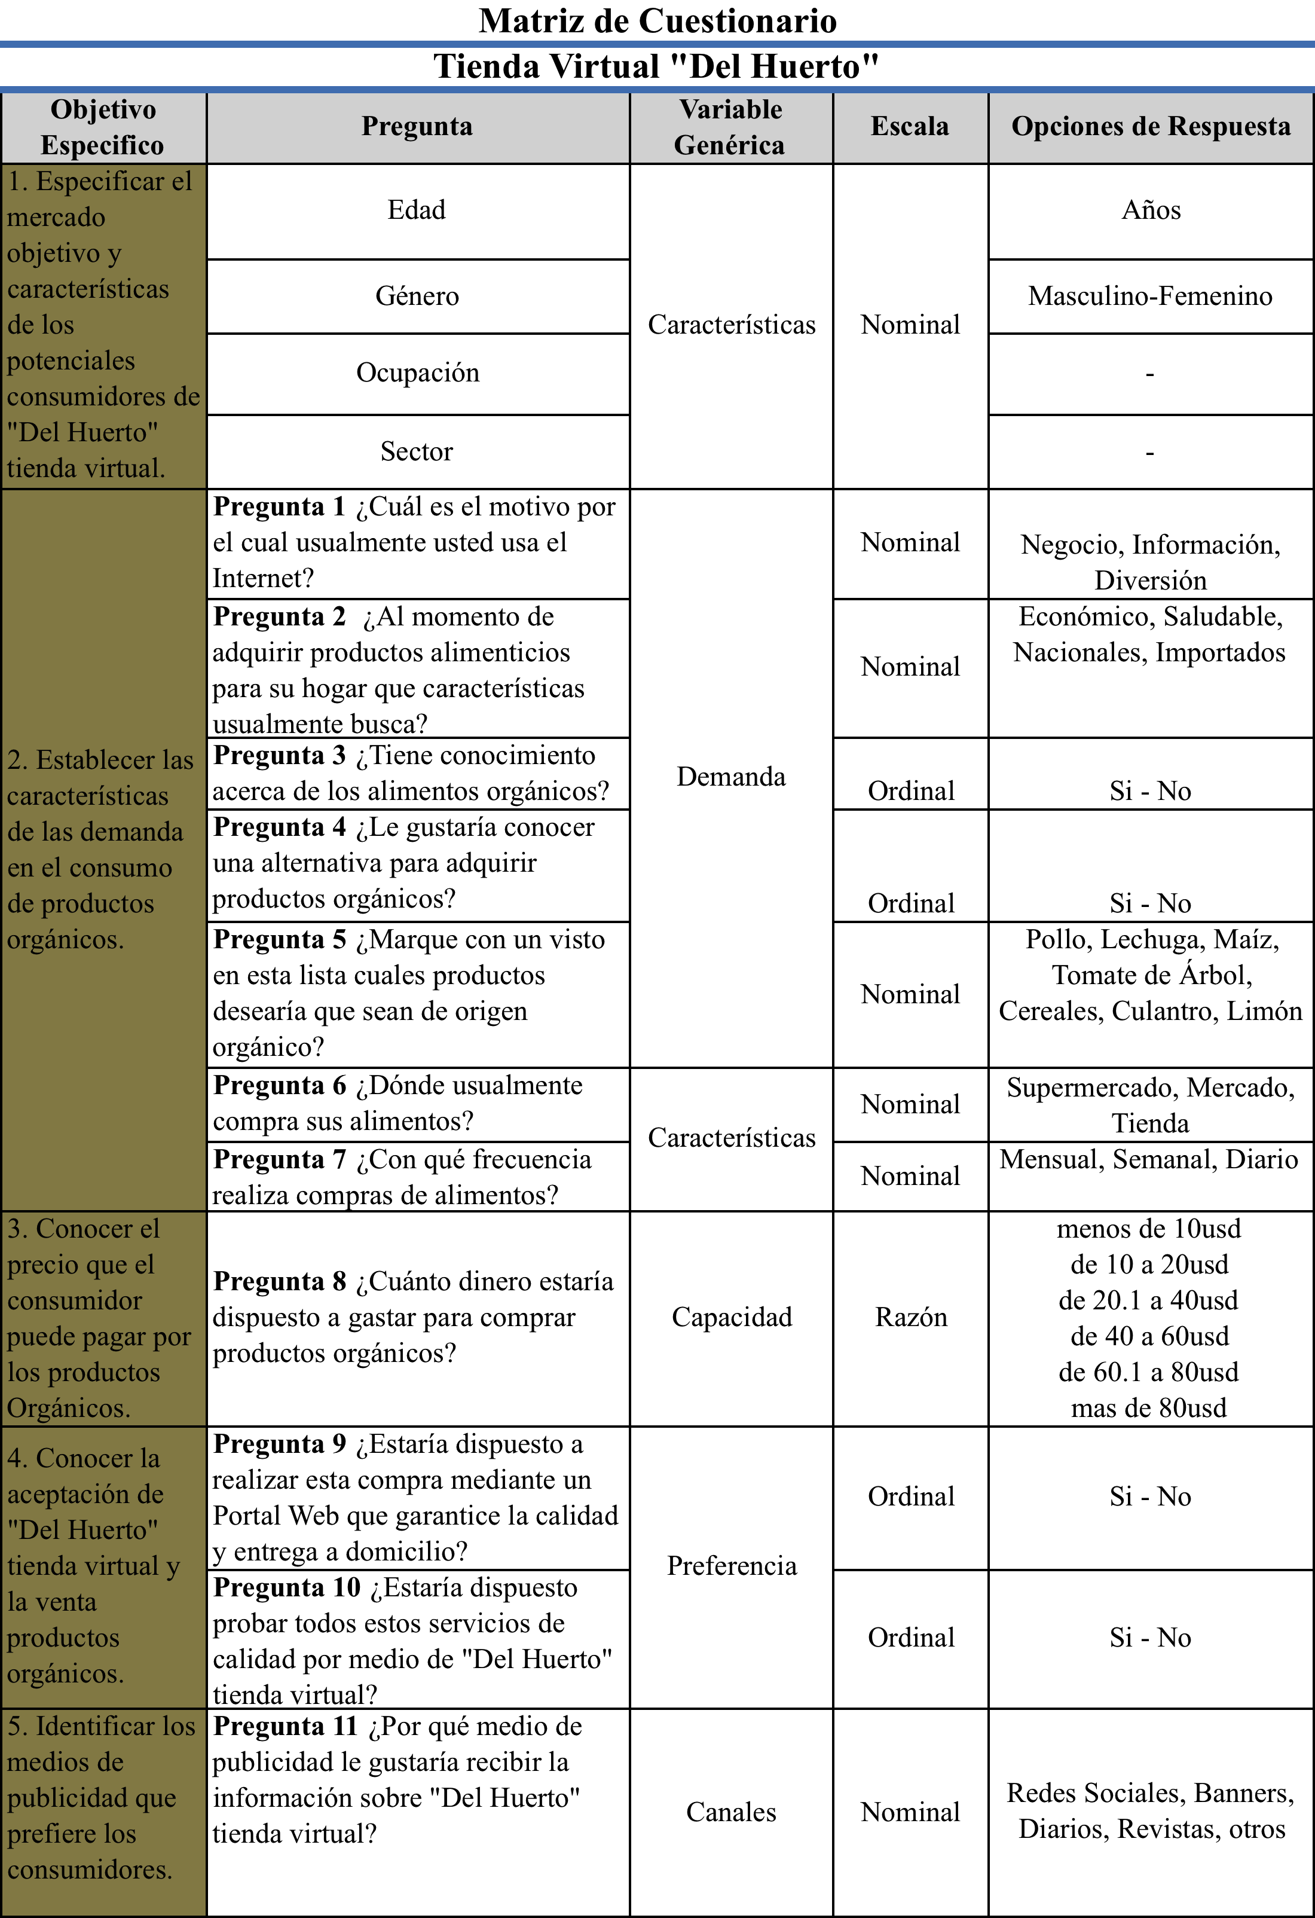
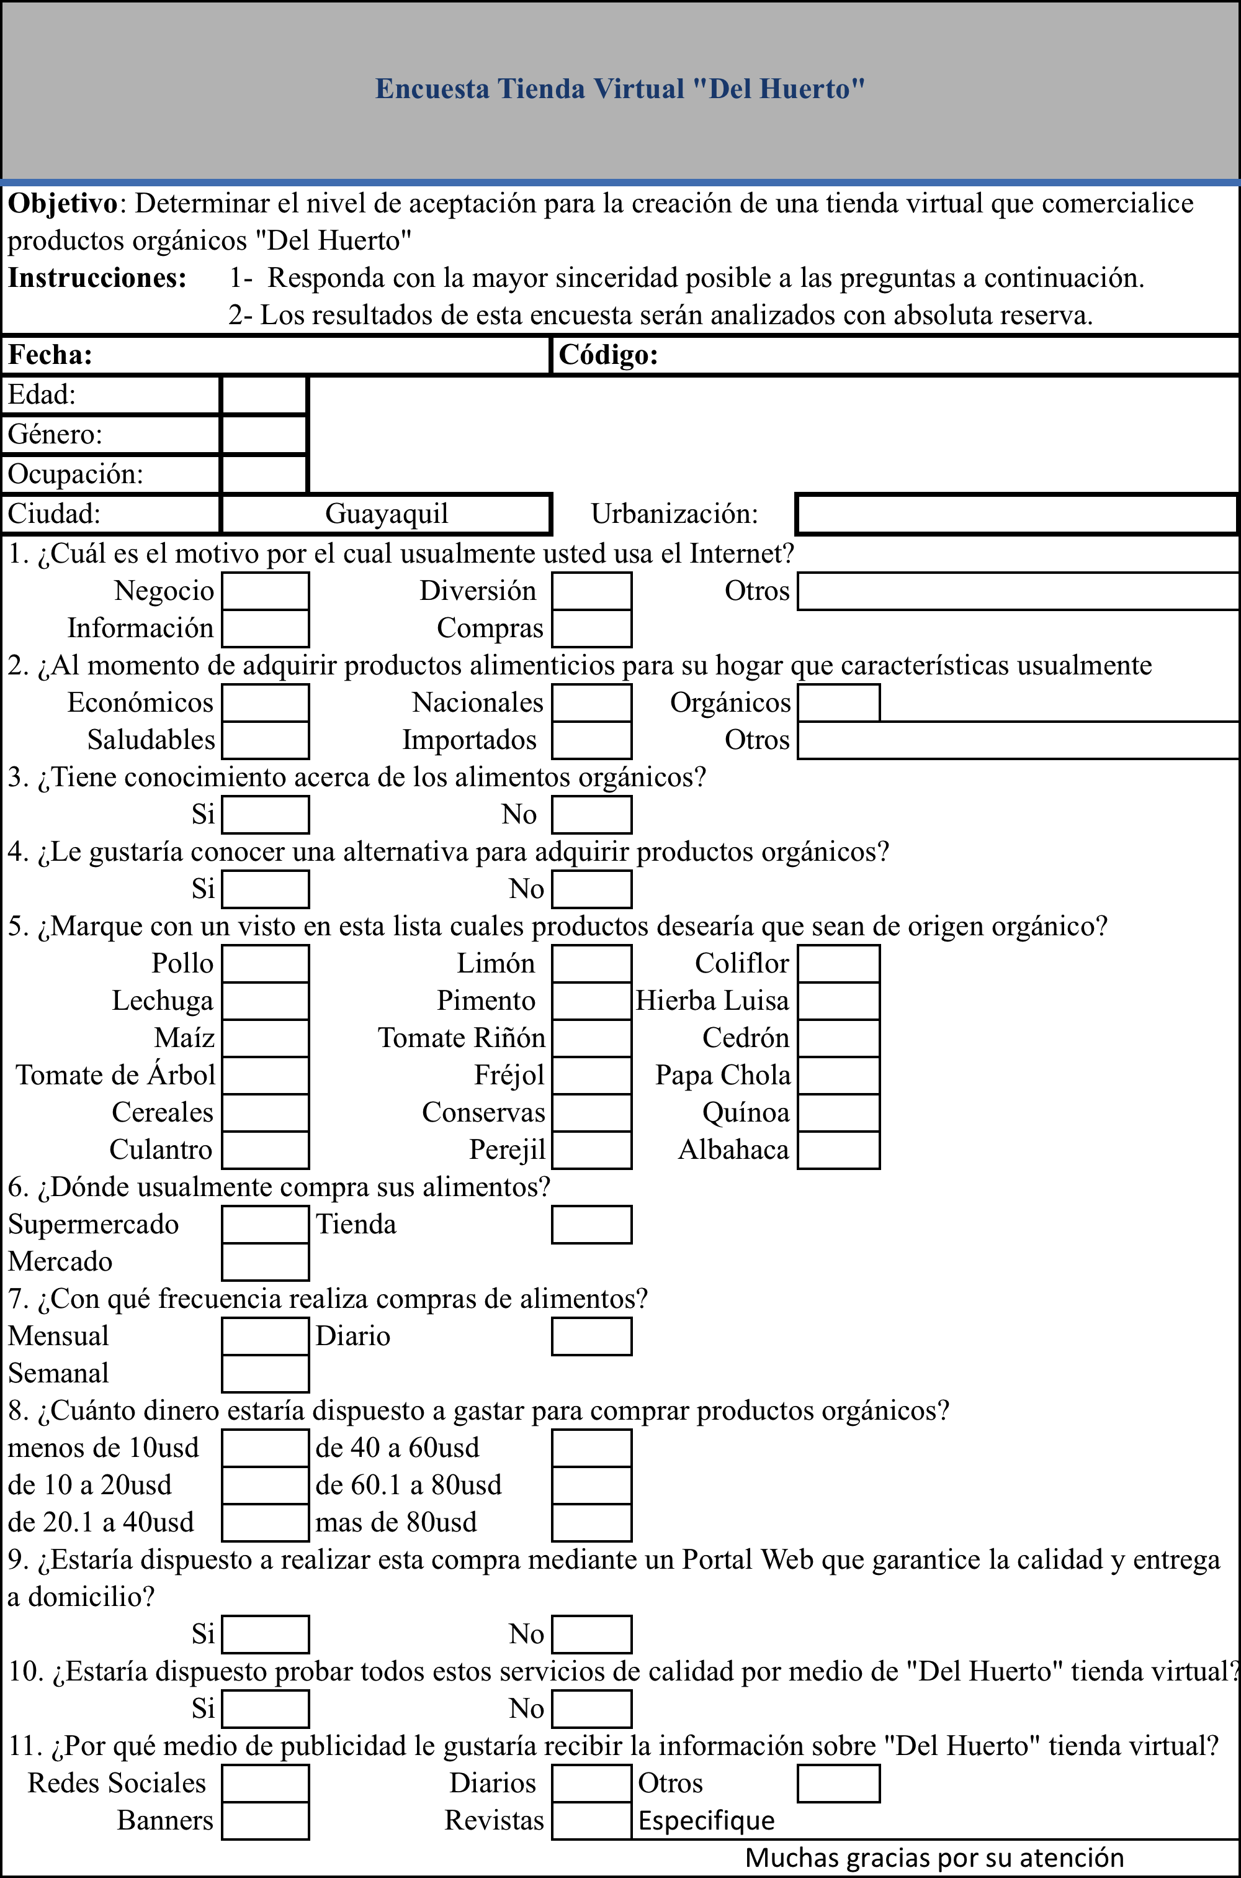

Slide 40
Análisis de Datos
Procesamiento de los datos recolectados se utiliza un programa estadístico SPSS (Statiscal Package for the Social Sciences).
Análisis Univariado: estudia las variables individualmente.
Análisis Bivariado: comparar dos variables y poder conocer la medida en la que una modifica a la otra

Slide 41
Análisis Univariado
Pregunta 1
La preferencia de las personas encuestadas que realiza compras por el Internet con un 24,59%.
En 2014 en Ecuador se movieron $540 millones de dólares a través de Internet (INEC).

Slide 42
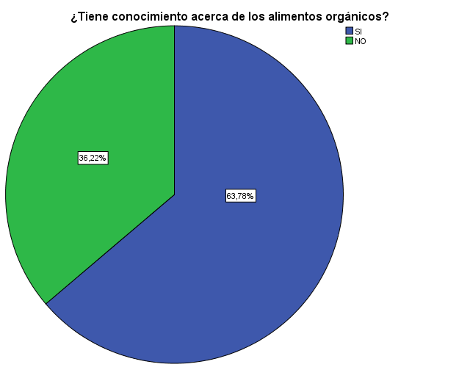
Pregunta 3
El conocimiento en este sector de productos orgánicos es alto, comprendiendo el 63,78%.
El diario “El Universo” en septiembre del 2012, manifestó que desde los años 80 y 90 surgió en Ecuador la agricultura orgánica.

Slide 43
Pregunta 8
La cantidad de dinero que la mayor parte de encuestados invierte en víveres $80 o más, con un 38,11%.
Estudio realizado por VECO-Ecuador (Desarrollo de Cadenas Agrícolas Sustentables) en septiembre del 2008 muestra que el hogar consumidor de productos orgánicos gasta en promedio mensual $101,23.

Slide 44
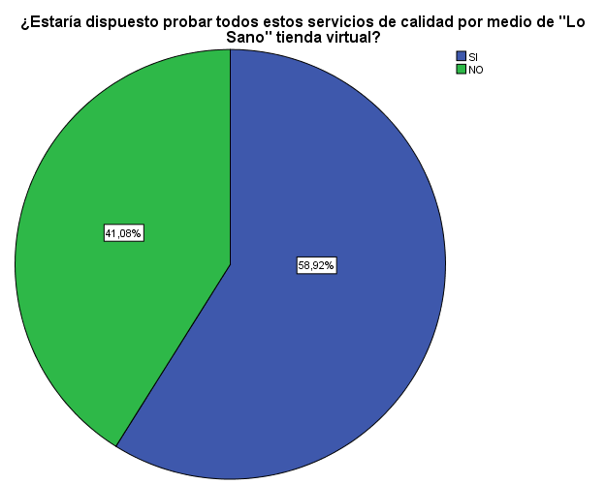
Pregunta 10
El grado de aceptación de la tienda virtual “Del Huerto” para las personas que fueron encuestadas en Guayaquil, es de 58,92%.
En un estudio realizado por el Gobierno Español en septiembre del 2013 la utilización de soportes informáticos para la venta de productos orgánicos crece y establece que el 6%.
¿Estaría dispuesto probar todos estos servicios de calidad por medio de "Del Huerto" tienda virtual?

Slide 45
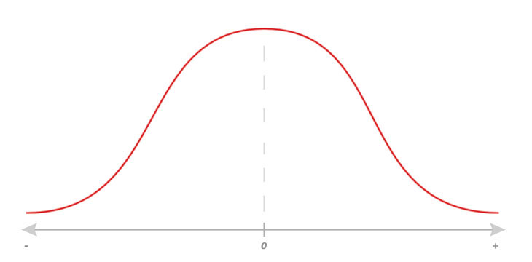
Análisis Bivariado
Anova: Método de Comparación de Medidas
H0: si la pregunta 9 (¿Estaría dispuesto a realizar esta compra mediante un portal Web que garantice la calidad y la entrega a domicilio?) y la pregunta 3 (¿Tiene conocimiento acerca de los alimentos orgánicos?) es > 0,05 se rechaza.
H1: si la pregunta 9 (¿Estaría dispuesto a realizar esta compra mediante un portal Web que garantice la calidad y la entrega a domicilio?) y la pregunta 3 (¿Tiene conocimiento acerca de los alimentos orgánicos?) es < 0,05 se acepta.

Slide 46
Cruce de Variables (CROSSTABS)
La disposición de los consumidores potenciales de comprar productos orgánicos por Internet y el género refleja que el mayor número de contingente es 130 mujeres encuestadas prefieren realizar estas compras por internet.

Slide 47
Correlación: métodos para medir el grado asociación entre dos o más variables.
Existe una baja correlación de 31,9% entre el cruce de la variable (Pregunta 3) y (Pregunta 4)
0,31
1

Slide 48
Análisis de Chi Cuadrado
Ho: Las variables a, b y c no son dependientes, son independientes la una de la otra si el valor es > al 5% se rechaza.
H1: Las variables a, b y c están asociadas, es decir son dependientes una de la otra si el valor es <5% se acepta.
(a, b, c)

Slide 49
Demanda Insatisfecha
Existe una alta demanda insatisfechas ya que en el Guayaquil no existen suficientes ofertantes que comercialicen este producto por medio del Internet.

Slide 50
Capítulo IV Estudio Técnico

Slide 51
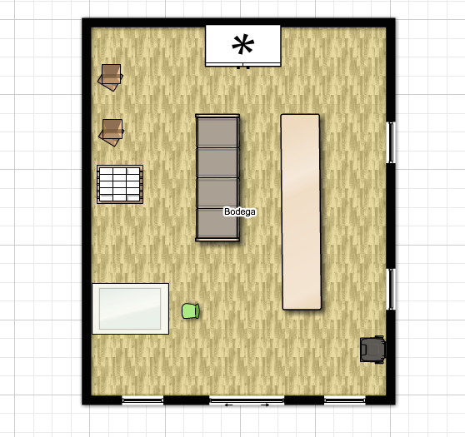
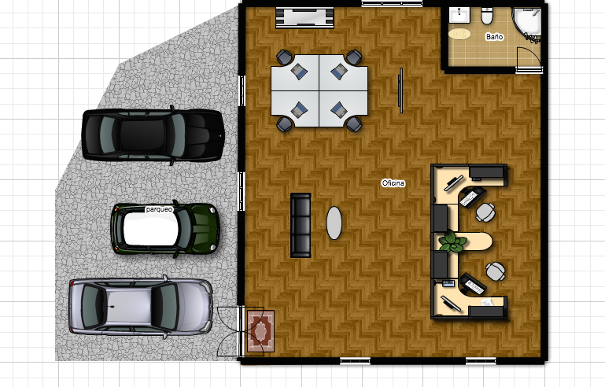
Estudio Técnico
Distribución de las instalaciones
Oficina y bodega, son necesarias para el adecuado diseño y distribución de las instalaciones que se requiere para la atención del cliente y almacenamiento de productos. orgánicos.

Slide 52
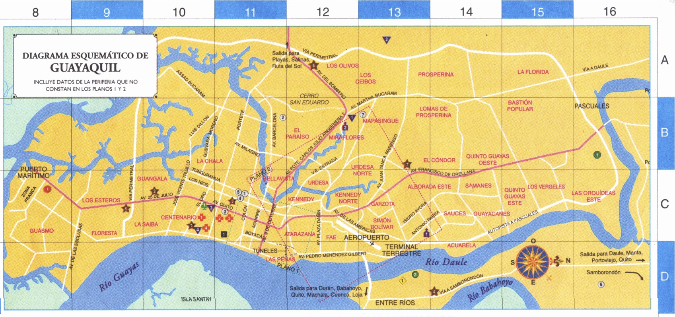
Macro localización
La localización de la bodega y de la oficia de la tienda virtual, será en la ciudad de Guayaquil, provincia del Guayas.

Slide 53
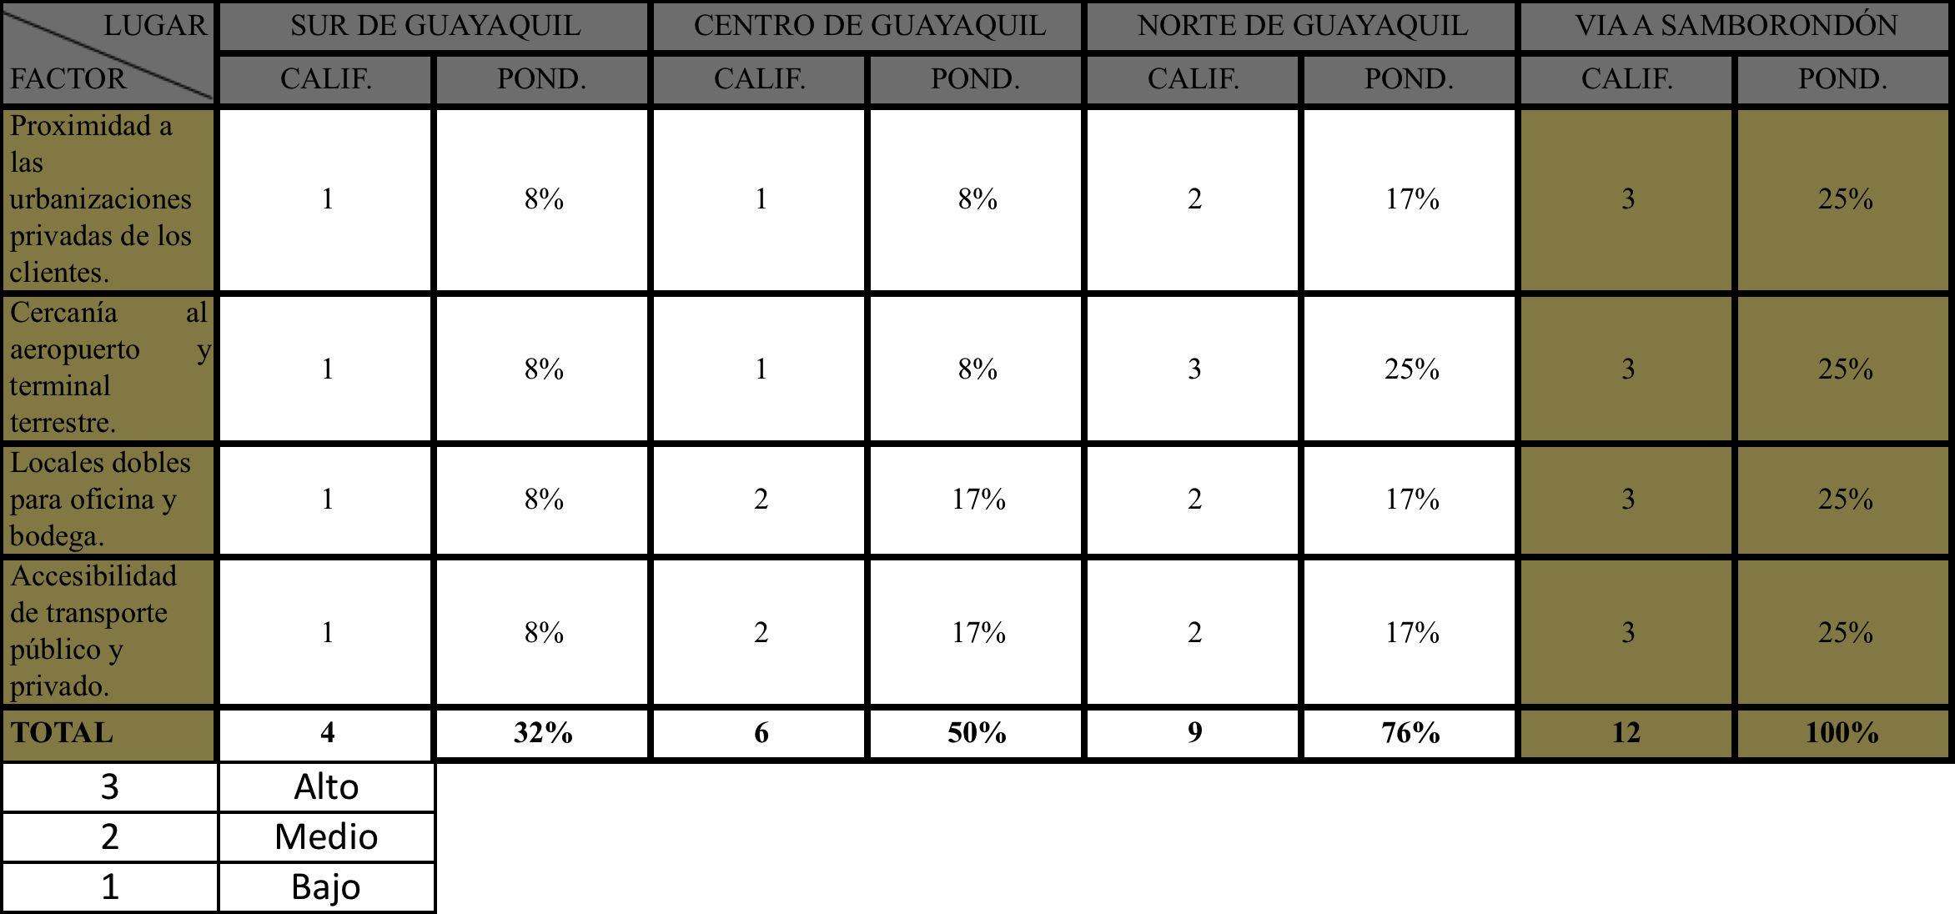
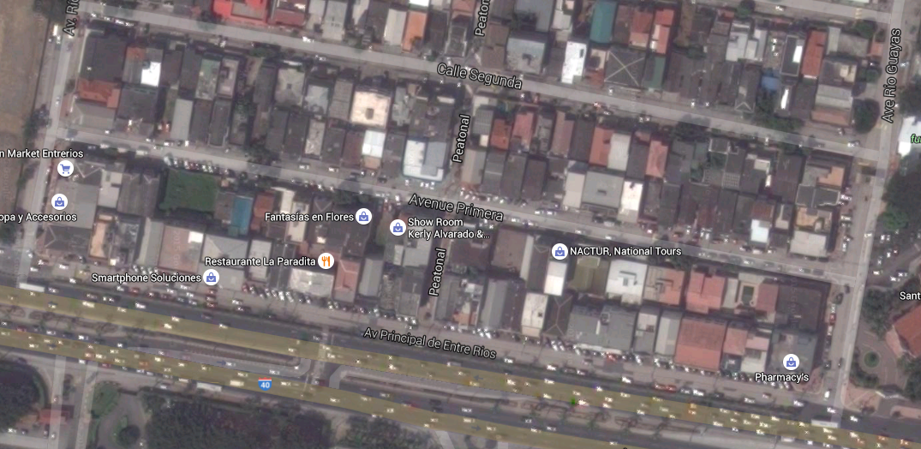
Micro localización
Se analizo aspectos importantes como transporte personal, carreteras y vías de acceso, costo de locales, disponibilidad de servicios básicos

Slide 54
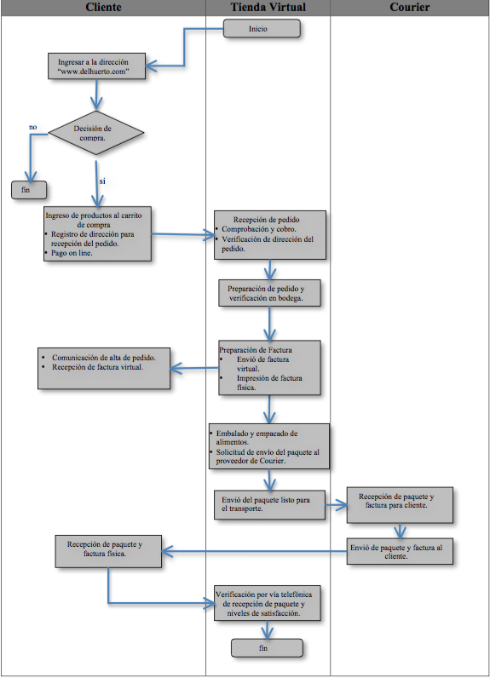
Diagrama de flujo

Slide 55
Capítulo V Análisis Financiero

Slide 56
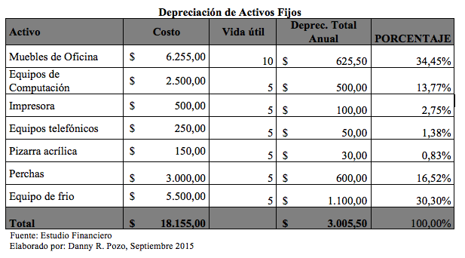
Análisis Financiero
Activos Fijos
Todos los activos que son necesarios para poder iniciar el negocio de ventas a través de la página web, es decir la tienda virtual.

Slide 57
Capital de Trabajo
Recursos que requiere la empresa para poder operar adecuadamente en un corto plazo

Slide 58
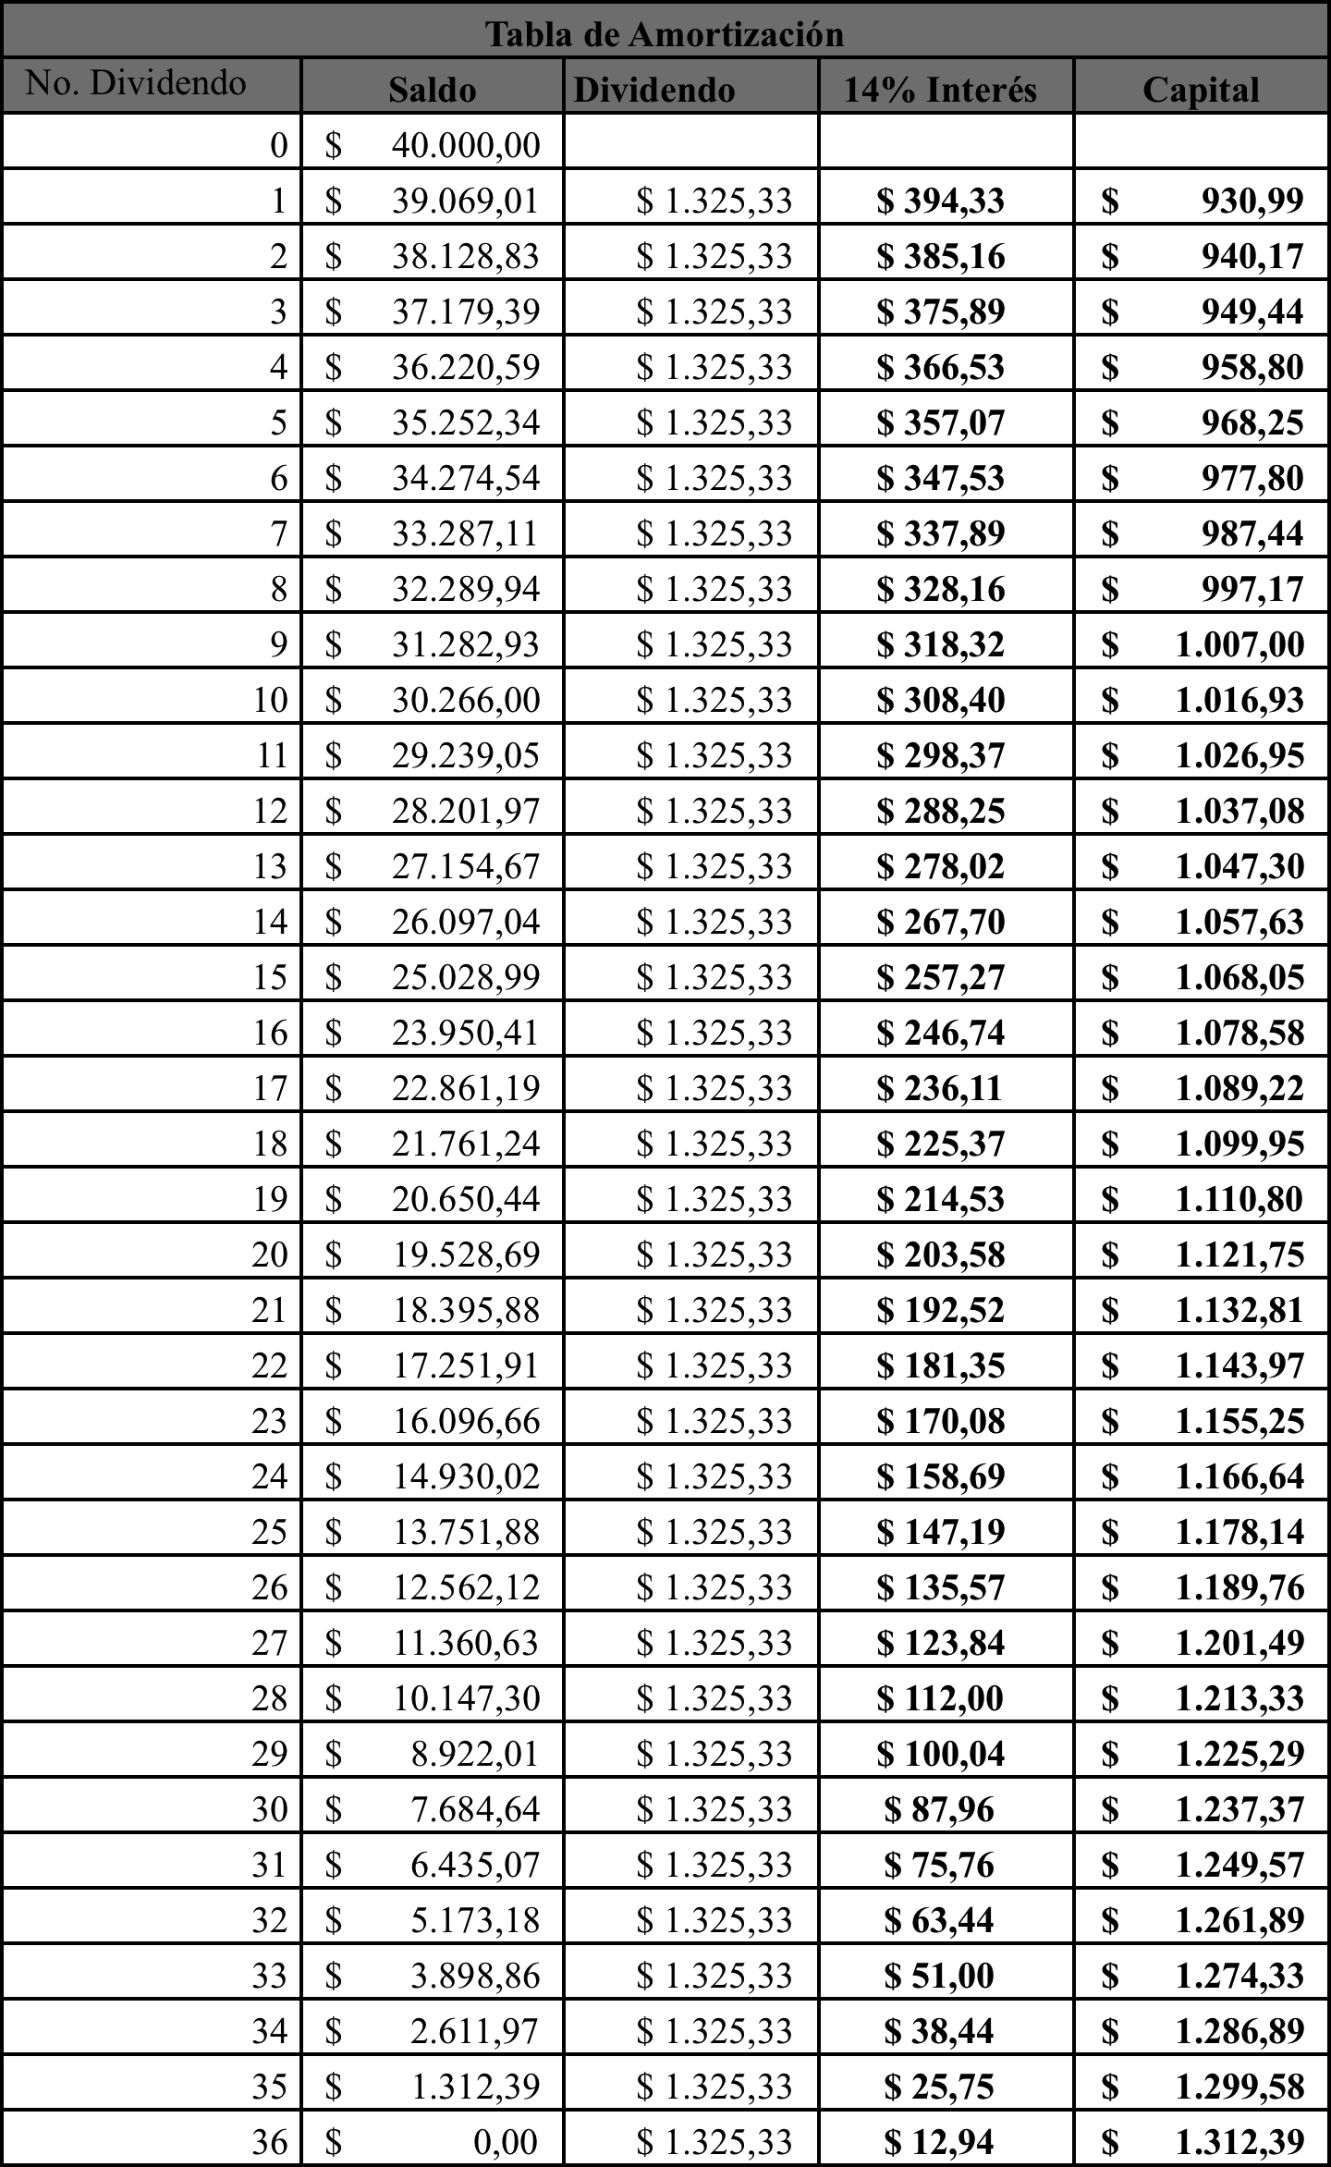
Financiamiento

Slide 59
Estado de Resultado con financiamiento
Estado de Resultado sin financiamiento

Slide 60
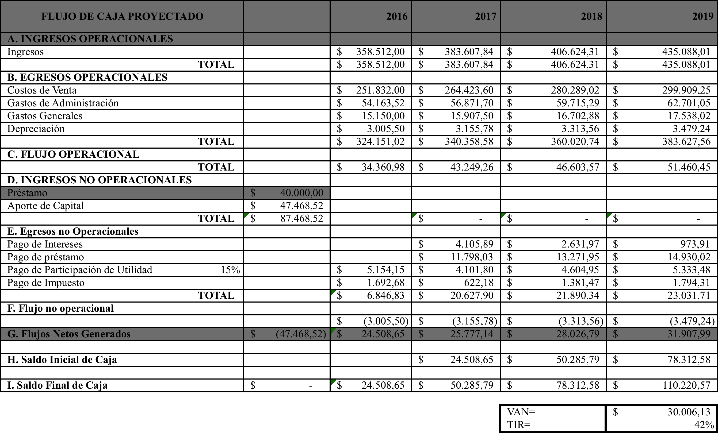
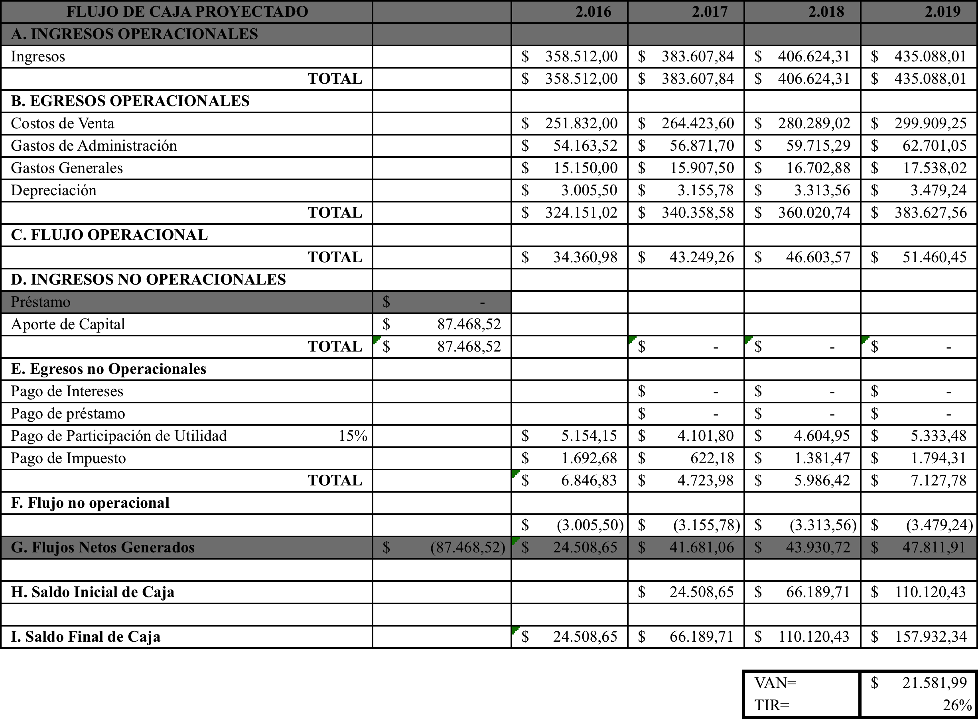
Flujo de Caja con Financiamiento
Flujo de Caja sin Financiamiento

Slide 61
Evaluación Financiera
 | Con Financiamiento | Sin Financiamiento
VAN | 30.006,13 | 21.581,99
TIR | 42% | 26%
TMAR | 17% | 14%
Costo/Beneficio | 1,42 | 1,17
Periodo de Recuperación | 2º año | 3º año

Slide 62
Capítulo VI Conclusiones y Recomendaciones

Slide 63
En el Análisis FODA se demostró la situación actual, el ambiente favorable para la Tienta Virtual “Del Huerto” en donde el 64% de probabilidad que las FO pueden afrontar los cambios y las turbulencias de un 47% de DA.
El impacto social del proyecto, Fomentando el consumo de productos saludables, responsables con el Ecosistema al tener procesos amigables con el ambiente y apoyo al pequeño y mediano agricultor orgánico mediante negociaciones equitativas.
Conclusiones
En el Estudio de Mercado reflejó la viabilidad comercial de la Tienta Virtual “Del Huerto” con una preferencia de compra del 58% de encuestados, y una demanda insatisfechas de 50 hogares en solo Tres urbanizaciones de muestra.
El Análisis Financiero y su evaluación económica proyectaron para el 2016 un ingreso $24.508,65 y una Tasa Interna de retorno del 42%, en un periodo de recuperación de 2 años.

Slide 64
Concretar el apoyo del Ministerio de Agricultura (MAGAP) y del Banco Nacional De Fomento que permitan a la organización desarrollarse
Recomendaciones
Mantener una continua renovación en la cara de la organización, es decir del sitio Web que sea atractivo para sus clientes pero sobretodo que sea útil.
Capacitación en las distintas certificaciones en productos orgánicos para ofrecer productos de calidad y asistencia
Poner en marcha el Proyecto ya que se ha podido demostrar su viabilidad técnica, comercial, administrativa y financiera

Slide 65
Gracias
“Y todo lo que hacéis, sea de palabra o de hecho, hacedlo todo en el nombre del Señor Jesús, dando gracias a Dios Padre por medio de él” (Colosenses 3:17).

